Slide 1
Состав атомного ядра. Ядерные силы

Slide 2
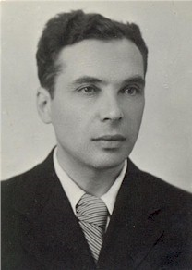
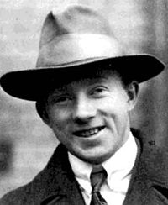
Предложили протонно-нейтронную модель строения ядер. Протоны и нейтроны называются нуклонами.
Д. Д.Иваненко В.К.Гейзенберг
(1904-1994) (1901-1976)

Slide 3
Называются нуклонами

Slide 4
Общее число нуклонов в ядре называется массовым числом
А
N Fe U
А=14 A=56 A=235

Slide 5
Число протонов в ядре называется зарядовым числом
Z
N Fe U
Z=7 Z=26 Z=92

Slide 6
Условные обозначения
Х - символ химического
элемента
Z – зарядовое число
А – массовое число
82 Pb
207,20 свинец

Slide 7
A=Z+N – формула для нахождения массового числа
N - число нейтронов в ядре.
N = A - Z

Slide 8
Определим число нейтронов
Са
N=40-20=20
Si
N=28-14=14

Slide 9
Изотопы – разновидности данного химического элемента, различающиеся по массе атомных ядер.

Slide 10
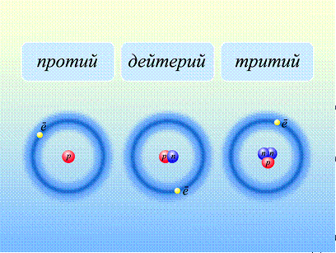
Три изотопа водорода

Slide 11
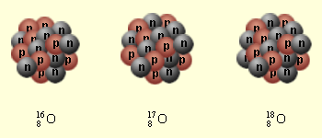
Три изотопа кислорода

Slide 12
Силы притяжения между нуклонами в ядре называются ядерными.

Slide 13
